Slide 1

KHỞI ĐỘNG

Slide 2







Thứ ... ngày ... tháng ... năm...

Slide 3

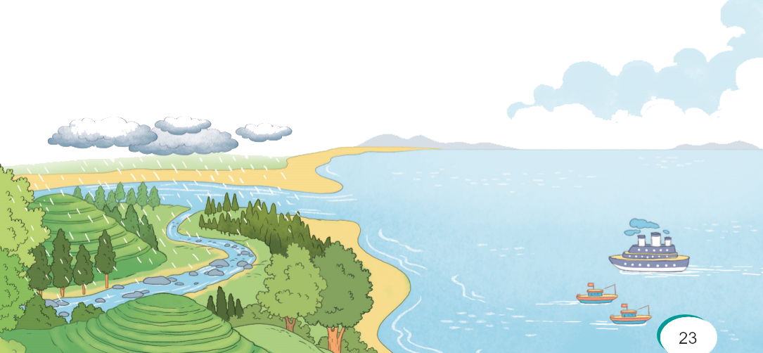
Theo em, nước mưa rơi xuống sẽ đi đâu?

Slide 4




Slide 5





TAI NGHE
TAY DÒ
MẮT DÕI

Slide 6


Slide 7

Giọt nước và biển lớn
Đọc mẫu
ĐỌC
Tí ta tí tách
Từng giọt
Từng giọt
Mưa rơi
Rơi rơi.
Góp lại bao ngày
Thành dòng suối nhỏ
Lượn trên bãi cỏ
Chảy xuống chân đồi.
Suối gặp bạn rồi
Góp thành sông lớn
Sông đi ra biển
Biển thành mênh mông.
Biển ơi, có biết
Biển lớn vô cùng
Từng giọt nước trong
Làm nên biển đấy!
(Nguyễn Bao)

Slide 8





Luyện đọc từ khó
tí ta tí tách
mưa rơi
mênh mông
dòng suối

Slide 9

Cách ngắt nhịp thơ
Thành dòng/ suối nhỏ
Lượn trên/ bãi cỏ
Chảy xuống/ chân đồi

Slide 10
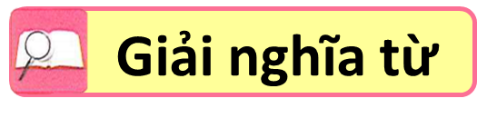


Trong bài có từ nào em chưa hiểu nghĩa?

Slide 11


Slide 12




Giọt nước và biển lớn
ĐỌC
Tí ta tí tách
Từng giọt
Từng giọt
Mưa rơi
Rơi rơi.
Góp lại bao ngày
Thành dòng suối nhỏ
Lượn trên bãi cỏ
Chảy xuống chân đồi.
Suối gặp bạn rồi
Góp thành sông lớn
Sông đi ra biển
Biển thành mênh mông.
Biển ơi, có biết
Biển lớn vô cùng
Từng giọt nước trong
Làm nên biển đấy!
(Nguyễn Bao)
Cùng chia đoạn

Slide 13
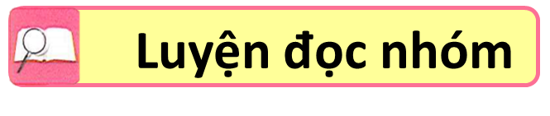
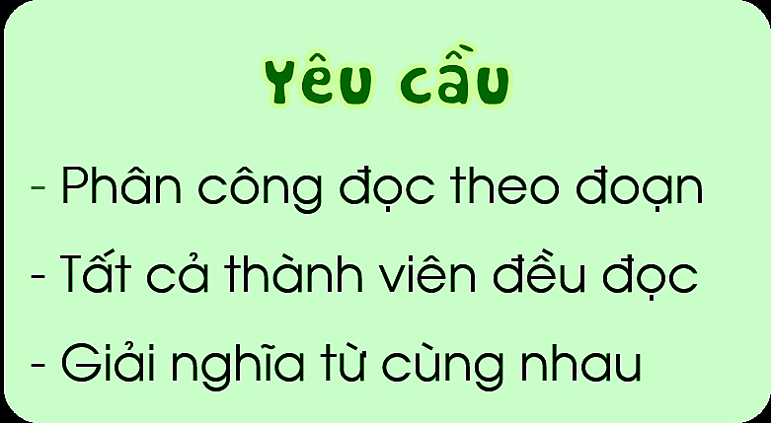





Slide 14
Giọt nước và biển lớn
ĐỌC
Tí ta tí tách
Từng giọt
Từng giọt
Mưa rơi
Rơi rơi.
Góp lại bao ngày
Thành dòng suối nhỏ
Lượn trên bãi cỏ
Chảy xuống chân đồi.
Suối gặp bạn rồi
Góp thành sông lớn
Sông đi ra biển
Biển thành mênh mông.
Biển ơi, có biết
Biển lớn vô cùng
Từng giọt nước trong
Làm nên biển đấy!
(Nguyễn Bao)

Slide 15
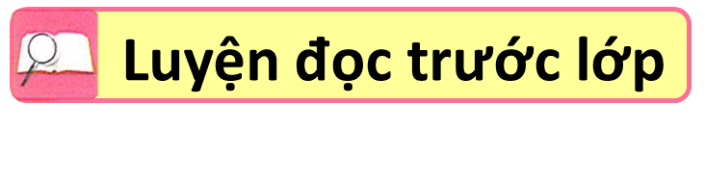



Slide 16
Giọt nước và biển lớn
ĐỌC
Tí ta tí tách
Từng giọt
Từng giọt
Mưa rơi
Rơi rơi.
Góp lại bao ngày
Thành dòng suối nhỏ
Lượn trên bãi cỏ
Chảy xuống chân đồi.
Suối gặp bạn rồi
Góp thành sông lớn
Sông đi ra biển
Biển thành mênh mông.
Biển ơi, có biết
Biển lớn vô cùng
Từng giọt nước trong
Làm nên biển đấy!
(Nguyễn Bao)

Slide 17


